Slide 1
Twelvefold way 十二种计数原理
谢逸

Slide 2
Overview
In combinatorics, the twelvefold way is a systematic classification of 12 related enumerative problems concerning two finite sets, which include the classical problems of counting permutations, combinations, multisets, and partitions either of a set or of a number. The idea of the classification is credited to Gian-Carlo Rota, and the name was suggested by Joel Spencer.
The twelvefold way是一个计数问题的分类框架

Slide 3
我们规定，N和X均为有限集，n=|N|和x=|X|是集合的势，也就是说N为n元集，X是x元集，考虑f:N→X。
3种函数类型：无条件的，单射的，满射的
4种等价关系：
equality;完全相同才等价
equality up to a permutation of {N};
N中元素的不同排序皆等价
equality up to a permutation of {X};
X中元素的不同排序皆等价
equality up to permutations of {N} and {X}.
N和X中元素的不同排序皆等价
根据乘法原理，总共12种情况，也就是我们所说的twelvefold way

Slide 4
Functions from N to X
Injective functions from N to X
Injective functions from N to X, up to a permutation of N
Functions from N to X, up to a permutation of N
Surjective functions from N to X, up to a permutation of N
Injective functions from N to X, up to a permutation of X
Injective functions from N to X, up to permutations of N and X
Surjective functions from N to X, up to a permutation of X
Surjective functions from N to X
Functions from N to X, up to a permutation of X
Surjective functions from N to X, up to permutations of N and X
Functions from N to X, up to permutations of N and X

Slide 5
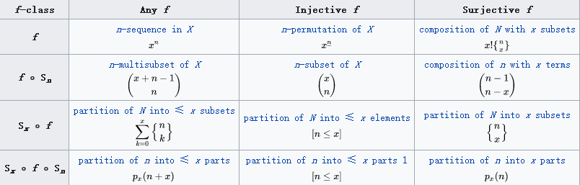

Slide 6
Case 1
Function from N to X：
等价于在没有限制的情况下数X中n元序列的个数。函数f: N→X取决于集合N中n个元素的所对应对的值，而每个元素所对应的值可以在集合X中任选一个。

Slide 7
Example 1
N={p,q}, X={a,b,c}, 那么可能的情况：
(a,a),(a,b),(a,c),(b,a),(b,b)(b,c),(c,a),(c,b),(c,c)
可能的情况有 |(a,a),(a,b),(a,c),(b,a),(b,b)(b,c),(c,a),(c,b),(c,c)|
=3²=9.

Slide 8
Conclusion 1
Function from N to X has a total of x^{n} possibilities.
每个N中元素可能映射到x个X中的元素
故总共种x^{n}可能

Slide 9
Case 2
Injective(单射) functions from N to X
等价于数n个X中不同元素元素的序列
即n-permutation of X
不能重复！！！

Slide 10
Example 2
N={p,q}, X={a,b,c,d}, 那么可能的情况：
(a,b),(a,c),(a,d),(b,a),(b,c)(b,d),
(c,a),(c,b),(c,d),(d,a),(d,b),(d,c)
可能的情况有4²=12

Slide 11
Conclusion 2
可能的情况有x^{n}种.
理由：每个元素比前一个少一种选择，因此是x(x-1)……(x-n+1)= x^{n}（x的n阶下降阶乘）

Slide 12
Case 3
Injective functions from N to X, up to a permutation of N
单射
也就是说N中元素的不同排列是等价的
等价于数集合X的n元子集

Slide 13
Example 3
N={p,q}, X={a,b,c,d}, 那么可能的情况：
(a,b),(a,c),(a,d),(b,c)(b,d),(c,d),(d,a),(d,b),(d,c)
可能的情况有4²/2!=6种。

Slide 14

Conclusion 3
可能的情况有
从等价类的角度想，全集为所有单射情况，即case2，同样的n个元素的不同排列形成一个等价类，每个等价类的元素个数为n!，因此在case 2的基础上除去n!

Slide 15
Case 4
Functions from N to X, up to a permutation of N
也就是说N中元素的不同排列是等价的

Slide 16
等价于数X中的n元多重集（multiset）
(Multiset：同一元素可出现多次，与顺序无关。(a,b)与(b,a)同, (a,a,b)与(a,b,b)不同)
为什么呢？

Slide 17
我们把这个问题形象化一下
其实就是书架问题的变化：
集合N中的元素看做n本书，把集合X中的元素看做书架。
f把N中的每个元素映射到X中，也就是把n本书放到x个架子上。
N中元素的不同排列是等价的，也就是说n本书是相同的。

Slide 18
Example 4
N={p,q}, X={a,b,c}, 那么可能的情况：
(a,a),(a,b),(a,c),(b,b)(b,c),(c,c)
可能的情况有6种。
等价于把p,q这两本相同的书放在a,b,c三个书架上。可以全在书架a上(a,a)，全在b上(b,b)，全在c上(c,c),一本在a上一本在b上(a,b),一本在a上一本在c上(a,c),一本在b上一本在c上(b,c)。

Slide 19

Conclusion 4
可能的情况有

Slide 20
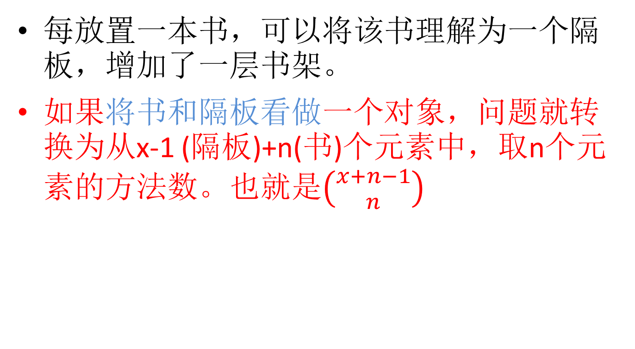
我们可以回顾一下之前的书架问题
每放置一本书，可以将该书理解为一个隔板，增加了一层书架。
如果将书和隔板看做一个对象，问题就转换为从x-1 (隔板)+n(书)个元素中，取n个元素的方法数。也就是$\left({x+n−1 \atop n}\right)$

Slide 21
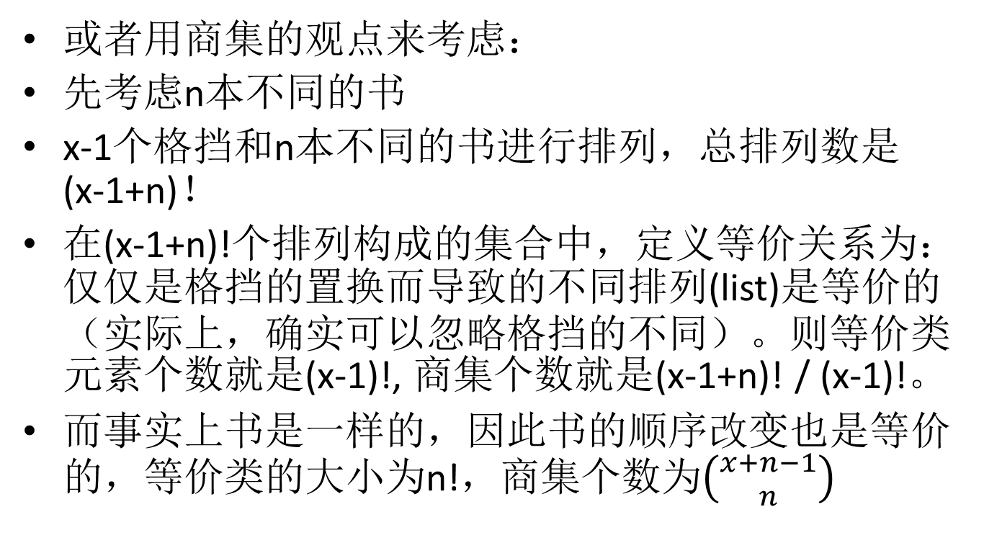
或者用商集的观点来考虑：
先考虑n本不同的书
x-1个格挡和n本不同的书进行排列，总排列数是 (x-1+n)！
在(x-1+n)!个排列构成的集合中，定义等价关系为：仅仅是格挡的置换而导致的不同排列(list)是等价的（实际上，确实可以忽略格挡的不同）。则等价类元素个数就是(x-1)!, 商集个数就是(x-1+n)! / (x-1)!。
而事实上书是一样的，因此书的顺序改变也是等价的，等价类的大小为n!，商集个数为$\left({x+n−1 \atop n}\right)$

Slide 22
感兴趣的同学可以上https://en.wikipedia.org/wiki/Twelvefold_way#The_twentyfold_way或者http://tcs.nju.edu.cn/wiki/index.php/%E7% BB%84%E5%90%88%E6%95%B0%E5%AD%A6_(Fall_2011)/Basic_enumeration#Subsets_of_fixed_size获取更多资讯

